Slide 1
CENTRO ESCOLAR PASEO ESMERALDA.
CLAVE 7800
CONEXIONES 22-23

Slide 2
ETAPA 1
EQUIPO 1

Slide 3
ASIGNATURAS Y DOCENTES PARTICIPANTES
Responsable del proyecto
María del Pilar Muñoz Parra,
Pamela Consuelo Lobato Malfavaund | Matemáticas III y IV
María del Pilar Muñoz Parra | Taller de cómputo
Ana Gabriela Flores Almeyda | Física I
María Teresa Domínguez Pacheco | Taller de lectura III y IV
Yolistli Hernández Camacho | Historia de México I y II

Slide 4
CICLO ESCOLAR
2022-2023
Fecha de inicio del proyecto: 22 de agosto
Fecha de término: 25 de mayo
3er año de Preparatoria
3° Y 4° SEMESTRE

Slide 5
PROYECTO INTERDISCIPLINARIOS
¿La Web a mi servicio?

Slide 6
Índice
ETAPA I
1.La interdisciplinariedad…………………………………………………………………….7
2. El aprendizaje cooperativo………………………………………………………………10
2. Fotografías primera sesión…………………………………………………………………12
3. Organizador gráfico………………………………………………………………………...13
4. Justificación del proyecto………………………………………………………………….14
5. Objetivo general del proyecto…………………………………………………………… 15
6. Objetivo por asignatura……………………………………………………………………. 16
7. Preguntas guía…………………………………………………………………………………18
8. Contenido. Temas del proyecto……………………………………………………………20
9. Contenido del proyecto. Temas por asignatura………………………………………...21
9.Temario……………..…………………………………………………………………………….23
Planeación general………………………………………………………………………………25
10. Planeación por sesión……………………………………………………………………….33
11. Autoevaluación y coevaluación………………………………………………………….34
13. Evidencias segunda sesión………………………………………………………………….36
14. Proceso de indagación……………………………………………………………………...37
15.Productos de aprendizaje…………………………………………………………………….38
17.Reflexiones personales…………………………………………………………………………41

Slide 7
Cuadro de análisis de interdisciplinariedad y aprendizaje cooperativo
Conclusiones generales
La Interdisciplinariedad
1. ¿Qué es? | Es un proceso donde trabajan diferentes asignaturas, las cuales se entrelazan buscando un contenido transversal que lleve a los alumnas a conseguir un aprendizaje significativo y efectivo.
2. ¿Qué características tiene ? | Es un proyecto en común donde se integran diferentes materias, comprendiendo los puntos coincidentes, encontrando la practicidad y aplicabilidad de cada especialidad, enfocándose y trabajando en conjunto. Esta interdisciplinariedad converge en el lenguaje formal, sin caer en tecnicismos propios de cada disciplina.
3. ¿Por qué es importante en la educación? | Es un medio de aprendizaje motivador y aplicable que propone la solución innovadora y concreta de problemas de la mano de los diferentes aspectos que integran a la persona: Corazón, mano y mente (Pensamiento afectividad trabajo o aplicación práctica, además de ser práctica es la aplicación de diferentes disciplinas, situación que sucede en la vida real.

Slide 8
4. ¿Cómo motivar a los alumnos para el trabajo interdisciplinario? | Ofreciendo actividades de interés, basadas en problemáticas reales que les afecten directamente para que busquen soluciones que los favorezcan obteniendo beneficios a futuro no solo ellos sino las siguientes generaciones.
5. ¿Cuáles son los prerrequisitos materiales, organizacionales y personales para la planeación del trabajo interdisciplinario? | Principalmente se requiere un líder que cuente con: · Comunicación eficiente entre todos los docentes · Eficacia en el manejo de tiempos y horarios. · Conocimiento de la problemática a trabajar · Resolución de problemáticas

Slide 9
6. ¿Qué papel juega la planeación en el trabajo interdisciplinario y qué características debe tener? | La planeación juega un papel indispensable en el proyecto, siendo los cimientos del proyecto, así mismo, permite identificar las oportunidades o contratiempos que pueden surgir en la aplicación, ayudando a la toma de decisiones oportunas y al desarrollo de estrategias efectivas.

Slide 10
El Aprendizaje Cooperativo
1. ¿Qué es? | Es un trabajo en equipo formado por pocos integrantes, donde se trabaja con la finalidad de realizar proyectos en común que favorezcan el aprendizaje de cada miembro que lo conforma. Esta forma de trabajo tiene como finalidad, que los alumnos tengan metas en común y alcancen sus objetivos.
2. ¿Cuáles son sus características? | · Interacción entre iguales. · Comunicación efectiva. · Metas en común · Interdependencia
3. ¿ Cuáles son sus objetivos? | · Tener metas y objetivos en común entre los integrantes. · Cooperación efectiva entre los integrantes. · Interacción social. · Definición de roles.

Slide 11
4. ¿Cuáles son las acciones de planeación y acompañamiento más importantes del profesor, en éste tipo de trabajo? | · Supervisar a los alumnos en la realización del proyecto · Ser orientador · Resolver dudas. · Ofrecer sitios donde se obtenga información veraz.
5. ¿De qué manera se vinculan el trabajo interdisciplinario, y el aprendizaje cooperativo? | Se vinculan al favorecer el desarrollo de competencias transversales y la capacidad de análisis de trabajo, así como la formación de las metas y objetivos logrando una definición de roles entre los integrantes llegando a una interdependencia de todos los miembros del equipo.

Slide 12
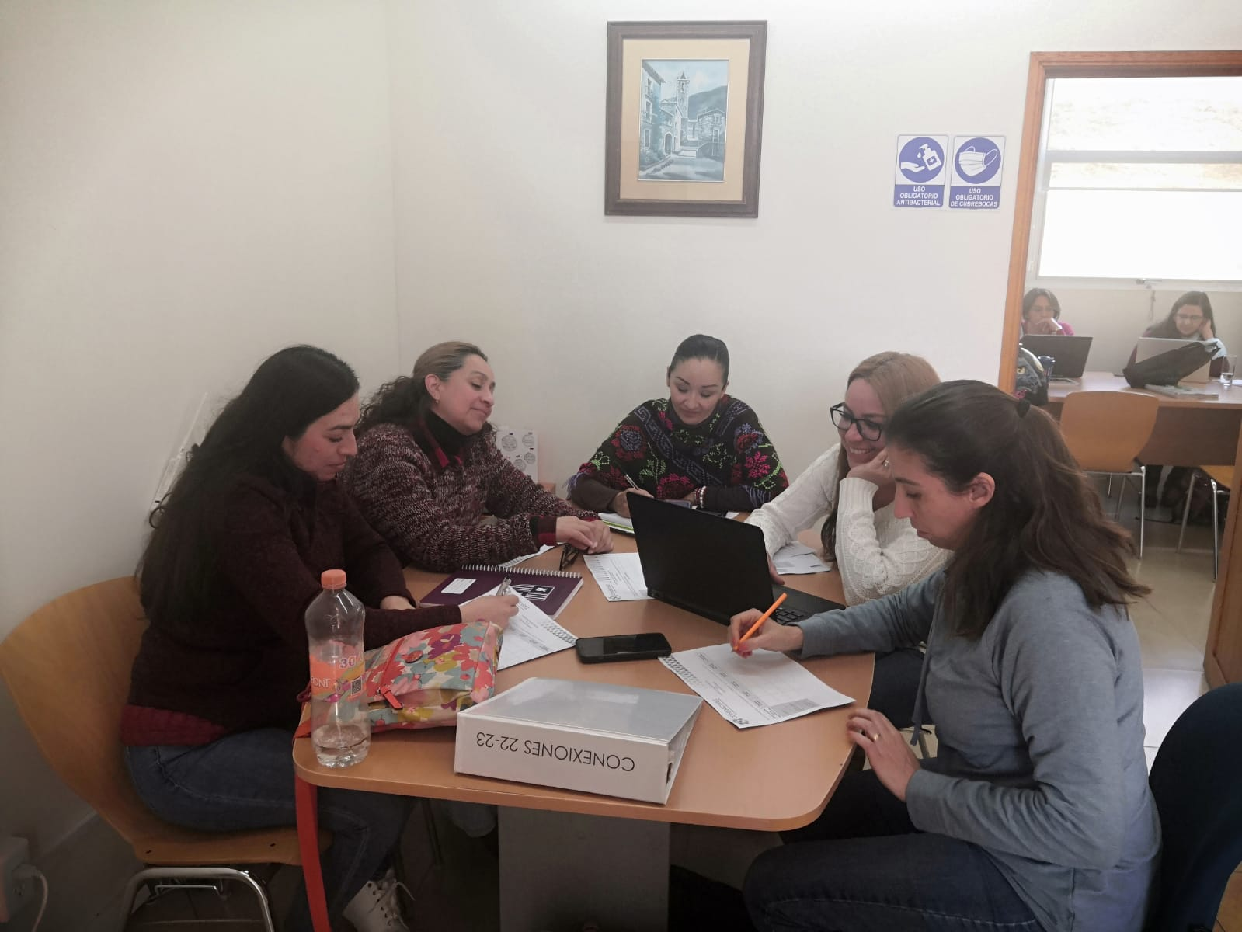
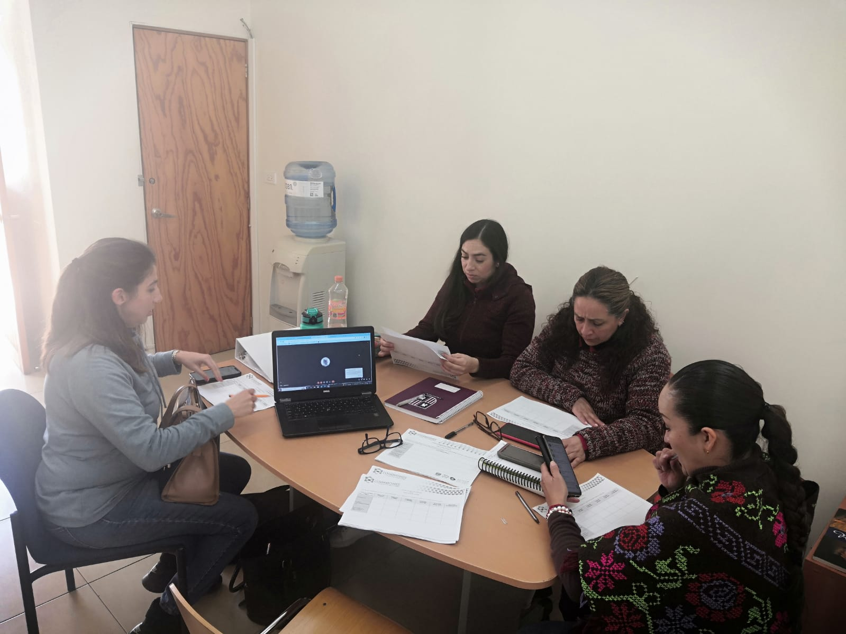
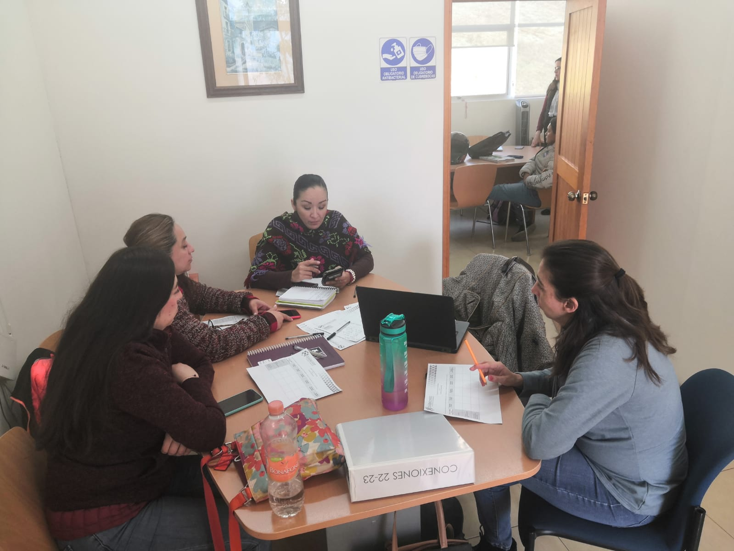
Evidencia 1era sesión

Slide 13
¿La Web a mi servicio?
Desplazamiento
Posición
Distancia
Velocidad
Tiempo
Aceleración
MRU
MRUA
MCU
Unidad 3: Metodología de resolución de problemas
Unidad 4: Fundamentos de programación HTML
Unidad 6: Programación básica con HTML y JavaScript
Resolución de problemas
Análisis de información
Organización de la información.
Desarrollo de contenido
Dominio del código fuente y su sintaxis
TALLER DE CÓMPUTO
Ecuaciones generales y ordinarias de recta, circunferencia y parábola
Elementos de lugares geométricos.
Notación funcional, dominio, rango, asíntotas y gráficas
Unidad 2: Mecánica de la partícula: Leyes de Newton
FISICA
OBJETIVO GENERAL: Crear un blog con contenido confiable con el fin de favorecer el estudio de las alumnas del quinto semestre de preparatoria
Inventando y diseñando algo nuevo
Unidad 2: Elementos básicos de geometría analítica
Unidad 3: La recta y su ecuación cartesiana
Unidad 4: Parábola y su ecuación cartesiana
Unidad 5: Circunferencia, la elipse y sus ecuaciones cartesianas
MATEMÁTICAS
TALLER DE LECTURA Y REDACCIÓN
HISTORIA DE MÉXICO
Periodización: horizontes culturales (preclásico, clásico, posclásico)
Características de la civilización mesoamericana
Sociedad, cultura y vida cotidiana
Poder material y espiritual de la iglesia
Los efectos de la globalización y la crisis de valores
La sociedad mexicana y los posibles escenarios en el siglo XXI
Unidad 2: Argumentar para persuadir
Unidad 3: Argumentar para demostrar
Unidad 4: Redacción de borrador
Unidad 3: Conquista y Colonia 1521-1810
Unidad 2: México Prehispánico 2500 a.C. a 1521
Unidad 4:“Transición del Estado Benefactor, neoliberalismo y globalización 1970
Lenguaje científico
Distinguir tipos de textos adecuados a cada situación redaccional.

Slide 14
Justificación:
Los estudiantes hoy en día tienen una necesidad de contar con el acceso a información eficaz, actualmente existe el riesgo de encontrar información poco veraz que no aporta de forma significativa a sus asignaturas.
Observamos a nuestro alrededor cómo ha cambiado el mundo y la importancia que conlleva la tecnología para dar y ofrecer información, ayudando a formar un espacio común donde se compartan objetivos e intereses.
Es necesario realizar acciones creativas y novedosas con el fin de investigar y crear contenido para dar a conocer teorías y conceptos que favorezcan sus conocimientos, así mismo, dejando información a futuras generaciones.

Slide 15
Objetivo general del proyecto:
Crear un blog con contenido confiable con el fin de favorecer el estudio de las alumnas del quinto semestre de preparatoria del Colegio “Centro Escolar Paseo Esmeralda”
Inventando y diseñando algo nuevo

Slide 16
Objetivo de cada asignatura:
Matemáticas III. Será capaz de manejar algebraicamente algunos conceptos básicos de la geometría euclidiana y algunos lugares geométricos con la finalidad de introducir el método analítico.
Matemáticas IV. Consolida su manejo del plano cartesiano, a través de la traficación de funciones, y el dominio de la vinculación entre los parámetros y las características de la gráfica asociada.
Física : Conocer conceptos básicos utilizados en la descripción del movimiento y emplearlos adecuadamente para explicar algunos fenómenos mecánicos cotidianos.
Historia de México : Describir un edificio arqueológico o virreinal con medidas y formas y el uso que se le dio en su tiempo y en la actualidad, para entender los cambios que se han dado en la estructura de las construcciones y su relación con el medio urbano que le rodea.

Slide 17
Taller de cómputo. I. Crear y programar un espacio digital de colaboración y conocimiento, diseñando un blog de aprendizaje sobre la geometría analítica y el movimiento.
Taller de cómputo. II. Codificar problemas y la solución de los casos aplicables al tema y el mundo real, realizando los cálculos y ejemplificando los conocimientos.
Taller de lectura y redacción. II. Aprender a redactar contenido científico e instrucciones con orden, claridad, vocabulario preciso, en forma adecuada al destinatario y brevemente.
Taller de lectura y redacción. IV Redactar los avances en estos temas con las características anteriores. Redactar ejemplos prácticos e instrucciones de cómo realizar aplicaciones de dichos temas.

Slide 18
Preguntas guía

Slide 19
Algunos cuestionamientos que pueden surgir con este proyecto son; la tecnología al ser un medio masivo de comunicación ¿puede beneficiar el aprendizaje académico de forma eficaz? ¿La gamificación de información ayudará a alcanzar una comprensión exhaustiva del tema? ¿facilitará el aprendizaje de futuras generaciones? ¿favorecerá las diferentes habilidades que se pretender desarrollar? ¿Cuáles son los límites que tendremos?
¿Cómo podemos lograr que las Herramientas Tecnológicas nos Favorezcan en nuestro Aprendizaje Académico y Contemos con Acceso a Información Confiable?

Slide 20
¿Cómo podemos lograr que las Herramientas Tecnológicas nos Favorezcan en nuestro Aprendizaje Académico y Contemos con Acceso a Información Confiable?
Unidad 3: Metodología de resolución de problemas
Unidad 4: Fundamentos de programación HTML
Unidad 6: Programación básica con HTML y JavaScript
Unidad 2: Mecánica de la partícula: Leyes de Newton
TALLER DE CÓMPUTO
¿Qué es desplazamiento?
¿Qué es aceleración?
¿Qué es MRUA?
¿Qué es movimiento?
¿Qué es MRU?
¿Qué es una herramienta tecnológica?
¿Qué ventajas y desventajas existen en la tecnología?
MATEMÁTICAS
FISICA
OBJETIVO GENERAL:Crear un blog con contenido confiable con el fin de favorecer el estudio de las alumnas del quinto semestre de preparatoria
Inventando y diseñando algo nuevo
Unidad 2: Elementos básicos de geometría analítica
Unidad 3: La recta y su ecuación cartesiana
Unidad 4: Parábola y su ecuación cartesiana
Unidad 5: Circunferencia, la elipse y sus ecuaciones cartesianas
TALLER DE LECTURA Y REDACCIÓN
¿Qué es una ecuación ?
¿Qué es una gráfica?
¿Cuál fue la utilidad del edificio en la época en la que fue construído?
¿Cuáles son los valores culturales de su momento que refleja?
¿Cuál es su disposición con el trazado de la urbe en ese momento?
¿Aún conserva los mismos valores culturales?
¿Cuál es la disposición espacial en la actualidad?
Unidad 3: Conquista y Colonia 1521-1810
Unidad 2: México Prehispánico 2500 a.C. a 1521
Unidad 4:“Transición del Estado Benefactor, neoliberalismo y globalización 1970
Unidad 2: Argumentar para persuadir
Unidad 3: Argumentar para demostrar
Unidad 4: Redacción de borrador
HISTORIA DE MÉXICO
¿Qué es un blog?
¿Qué es una fuente confiable?
¿Cómo favorece la tecnología?

Slide 21
Contenido del proyecto. Temas por asignatura
Matemáticas
La Parábola
La recta
La circunferencia
Funciones racionales exponenciales y logarítmicas.
Taller de computo
Programación en HTML y Phyton,
Diseño web,
Desarrollo de contenido en web
Taller de Lectura y Redacción
Manejo del lenguaje científico
Redacción de documentos de divulgación
Física
Movimiento Rectilíneo Uniforme (MRU)
Movimiento Rectilíneo Uniformemente Acelerado (MRUA)
Movimiento Circular Uniforme (MCU)

Slide 22
Contenido del proyecto. Temas por asignatura
Matemáticas
Características constructivas en Mesoamérica y Virreinato.
Identificar patrones culturales vigentes.
Analizar utilidad y duración de los edificios en la actualidad

Slide 23
TEMARIO:
Física:
Unidad 2: Mecánica de la partícula: Leyes de Newton
TLR III y IV:
Unidad 2: Argumentar para persuadir
Unidad 3: Argumentar para demostrar
Unidad 4: Redacción de borrador
Matemáticas III:
Unidad 2: Elementos básicos de geometría analítica
Unidad 3: La recta y su ecuación cartesiana
Unidad 4: Parábola y su ecuación cartesiana
Unidad 5: Circunferencia, la elipse y sus ecuaciones cartesianas
Taller de cómputo:
Unidad 3: Metodología de resolución de problemas
Unidad 4: Fundamentos de programación HTML
Unidad 6: Programación básica con HTML y JavaScript

Slide 24
Historia de México:
Unidad 2: Periodización: horizontes culturales (preclásico, clásico, posclásico)
Características de la civilización mesoamericana
Unidad 3: Sociedad, cultura y vida cotidiana
Poder material y espiritual de la iglesia
Unidad 4: Los efectos de la globalización y la crisis de valores
La sociedad mexicana y los posibles escenarios en el siglo XXI

Slide 25
PLANEACIÓN GENERAL DEL PROYECTO
INTERDISCIPLINARIO

Slide 26
Formato general del proyecto interdisciplinario
Nombre del Proyecto: | ¿La web a mi servicio?
Período de realización: | Duración: 2 semestre
Física I: | Clave:1302
Prof. Ana Gabriela Flores: | Horas: 5 a la semana
Matemáticas III: | Clave:1301
Prof. Pamela Lobato: | Horas: 5 a la semana
Taller de computo: | Clave:Interna
Prof. Pilar Muñoz: | Horas: 4 a la semana
Taller de Redacción III: | Clave:1305
Prof. Yolistli Hernández
Prof. María Teresa Domínguez Horas 6 a la semana
Historia de México Clave: 1404
Horas: 4 a la semana
Objetivo General: Crear un blog con contenido confiable con el fin de favorecer el estudio de las alumnas del quinto semestre de preparatoria del Colegio “Centro Escolar Paseo Esmeralda”
Inventando y diseñando algo nuevo

Slide 27
Objetivos particulares
Física :
Matemáticas:
Taller de computo:
Conocer conceptos básicos utilizados en la descripción del movimiento y emplearlos adecuadamente para explicar algunos fenómenos mecánicos cotidianos.
Será capaz de manejar algebraicamente algunos conceptos básicos de la geometría euclidiana y algunos lugares geométricos con la finalidad de introducir el método analítico.
Crear y programar un espacio digital de colaboración y conocimiento, diseñando un blog de aprendizaje sobre la geometría analítica y el movimiento.
Codificar problemas y la solución de los casos aplicables al tema y el mundo real, realizando los cálculos y ejemplificando los conocimientos.
Taller de redacción:
Aprender a redactar contenido científico e instrucciones con orden, claridad, vocabulario preciso, en forma adecuada al destinatario y brevemente.
Historia de México:
Describir un edificio arqueológico o virreinal con medidas y formas y el uso que se le dio en su tiempo y en la actualidad, para entender los cambios que se han dado en la estructura de las construcciones y su relación con el medio urbano que le rodea.

Slide 28
Materia 1: Física I
Actividades | Horas Técnicas | Fechas | Horas prácticas | Fechas | Total Hrs.
Lluvia de ideas sobre movimiento | 1 | sep 2022 |  |  | 1
2. Identificación de las características de movimiento | 2 | sep 2022 |  |  | 2
3. Ejercicios MRU | 2 | sep 2022 | 4 | sep 2022 | 6
4. Ejercicios MRUA | 4 | sep 2022 | 4 | sep 2022 | 8
5. Ejercicios MCU | 2 | sep 2022 |  |  | 2
Total | 11 |  | 8 |  | 19
Observaciones: se trabaja parte teórica y parte experimental en el laboratorio o en el patio, ya que se trataron de replicar los movimientos con cada una de sus características.

Slide 29
Materia 2: Matemáticas III
Actividades | Horas Técnicas | Fechas | Horas prácticas | Fechas | Total Hrs.
1. Recopilar información teórica (conceptos, ecuaciones,etc) de los temas. | 3 | Sep 2022
2. En equipos organizar los conceptos por tema y sus interrelaciones. | 2 | Oct 2022
3. Desarrollar página con el contenido teórico, gráfico y ejercicios de aplicación | 8 | Nov 22 / Abr 23
4. Estructurar de forma lógica las distintas páginas para su mejor comprensión. Desarrollar conclusiones del proyecto. | 2 | Nov 22/ May 23
Total | 15
Observaciones:

Slide 30
Materia 3: Taller Computo
Actividades | Horas Técnicas | Fechas | Horas prácticas | Fechas | Total Hrs.
Recopilar información teórica (conceptos, ecuaciones,etc) de los temas. | 5 | Octubre 2022
Organizar conceptos e información dentro del diseño de la página web | 5 | Nov 2022
Diseñar la estructura principal de cada página, analizando la estructura completa del Blog. | 5 | Nov 2022
Conocemos e identificamos cada etiqueta del lenguaje de programación para el desarrollo de la misma página. | 5 | Nov 2022
Desarrollo de la página web sobre el tema asignado, siguiendo la estructura y sintaxis del lenguaje de programación | 10 | Nov 2022 Abril y Mayo 2023
Total | 30
Observaciones: En Noviembre, las alumnas codifican con el lenguaje de programación estructural en HTML y en Abril con el lenguaje de programación orientado a objetos Phyton.

Slide 31
Materia 4: Taller de Redacción III
Actividades | Horas Técnicas | Fechas | Horas prácticas | Fechas | Total Hrs.
1.Redacción de definiciones, conceptos, características usando la descripción | 1 | Oct. 2022
2. Redacción de teorías en lenguaje coloquial y cercano | 1 | Enero- Febrero
3. Redacción de manual | 1 | Marzo
4. Redacción de ejemplos | 1 | Marzo
Total
Observaciones:

Slide 32
Materia 5: Historia de México
Actividades | Horas Técnicas | Fechas | Horas prácticas | Fechas | Total Hrs.
Elección de edificio: identificación de temporalidades y ubicación | 1 | Noviembre, 2022
2. Identificación del lugar en la estructura de la ciudad: que elementos le rodeaban | 1 | Febrero, 2023
3. Identificación de transformaciones interna y externas: repercusiones en el espacio y tiempo | 1 | Marzo 2023
4. Elaboración de postales digitales comparativas con el antes y ahora del edificio analizado | 2 | Abril, 2023
Total
Observaciones:

Slide 33
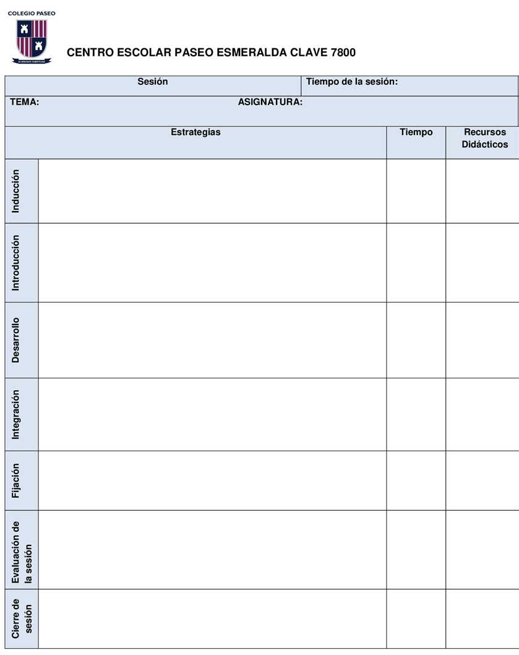
Formato Planeación por sesión:

Slide 34
Autoevaluación y coevaluación
Coevaluación:
¿Cómo contribuyó cada miembro del equipo desde su área de conocimiento?
¿Cuáles fueron las mayores fortalezas y debilidades de cada miembro del equipo?
¿Cómo podríamos mejorar la colaboración y la comunicación entre los miembros del equipo en futuros proyectos interdisciplinarios?
¿Qué habilidades o conocimientos adquirimos como equipo a través del proyecto?
¿Cómo podríamos aplicar estas habilidades o conocimientos en futuros proyectos interdisciplinarios?

Slide 35
Autoevaluación y coevaluación
Evaluación general:
¿Qué tan exitoso fue el proyecto en términos de cumplir los objetivos y expectativas?
¿Qué aprendimos como equipo y como individuos a través del proyecto?
¿Qué podríamos haber hecho de manera diferente para mejorar el proyecto?
¿Qué impacto tuvo el proyecto en nuestra comprensión y apreciación de las diferentes áreas de conocimiento involucradas?
¿Qué valor agregado aportó la interdisciplinariedad al proyecto?

Slide 36
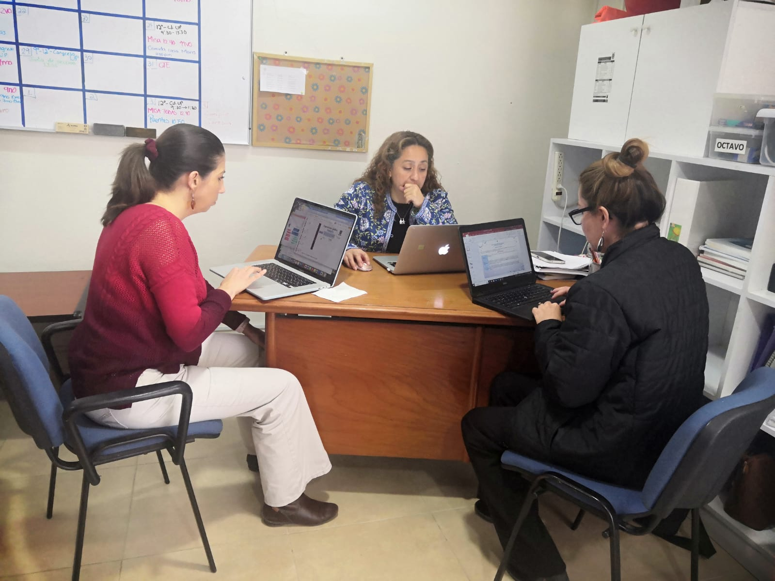
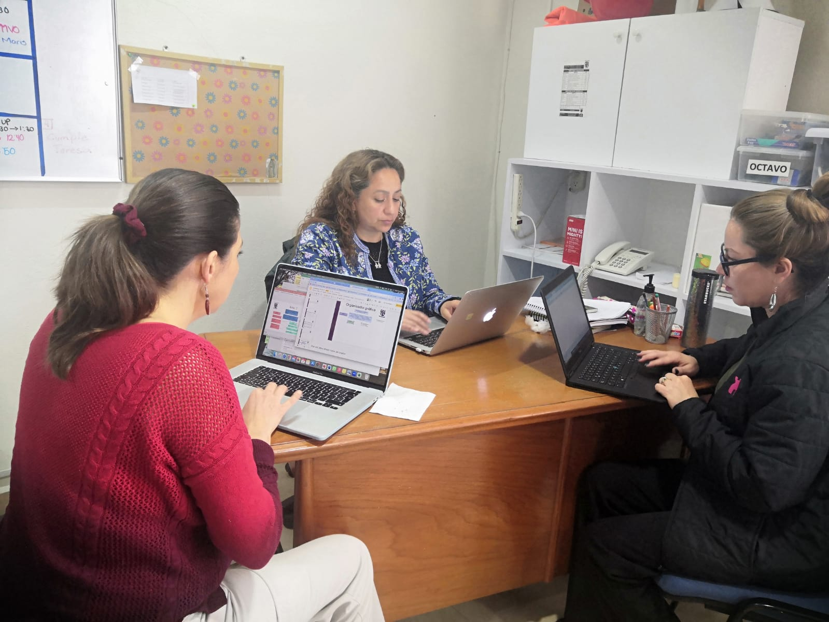
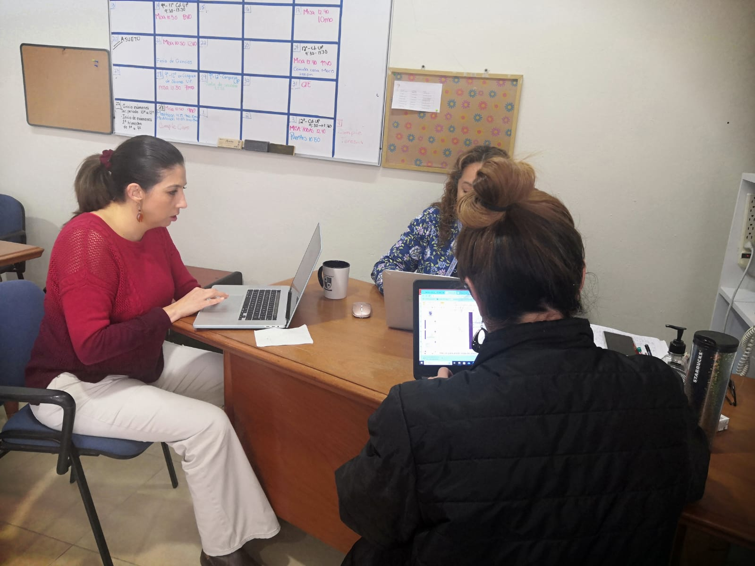
Evidencia 2da sesión

Slide 37
Proceso de indagación
Análisis y generación de la tesis. El primer paso es identificar el tema del proyecto interdisciplinario, en este caso la geometría analítica y su relación con la física, el español, las matemáticas la tecnología y la historia de México
Investigar la información relevante y actualizada en diferentes fuentes, como libros de texto, revistas especializadas, artículos en línea, videos y conferencias
Una vez que se ha recopilado la información, es importante analizarla desde diferentes perspectivas y con un enfoque interdisciplinario. Esto implica buscar conexiones y relaciones entre los diferentes conceptos y disciplinas, y reflexionar sobre cómo se pueden aplicar en un contexto real.
Diseñar de manera que sea accesible y atractivo para una audiencia interdisciplinaria, con explicaciones claras y ejemplos concretos que ilustren los conceptos de la geometría analítica y su relación con la física, el español, las matemáticas y la tecnología
Evaluar. La evaluación debe centrarse en la calidad y relevancia del contenido, la accesibilidad y el diseño del blog, y la eficacia en la comunicación de los conceptos interdisciplinarios.

Slide 38
Productos de aprendizaje

Slide 39
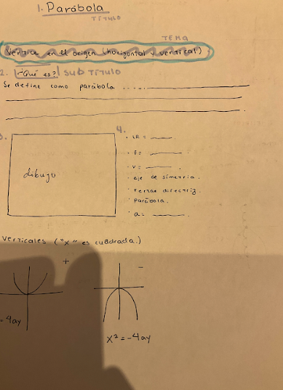
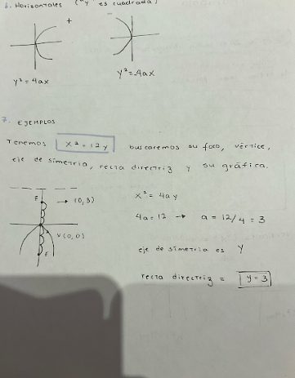
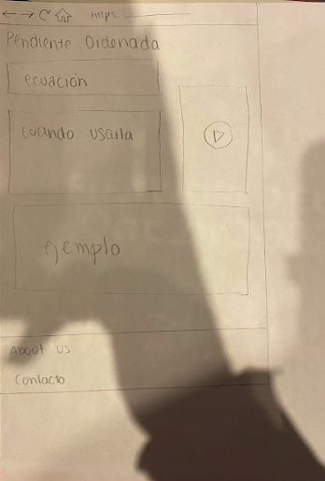
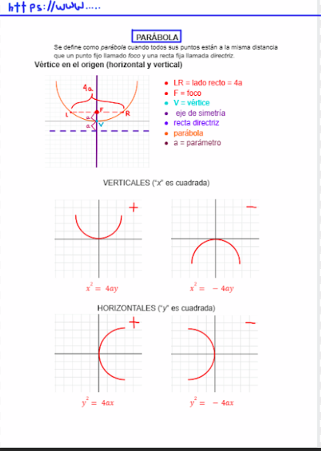
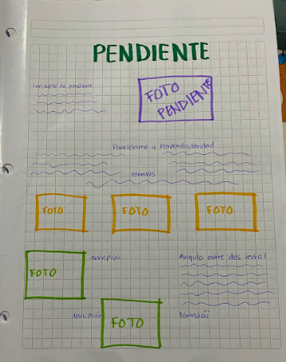
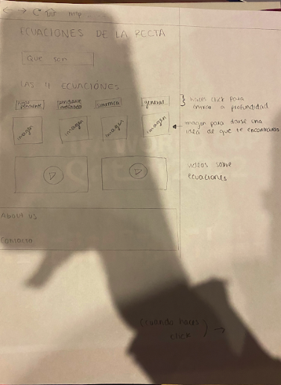
Wireframe

Slide 40
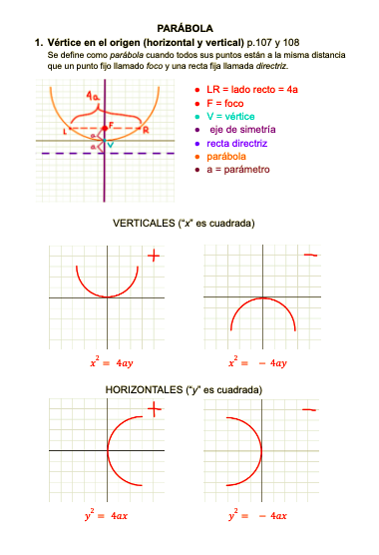
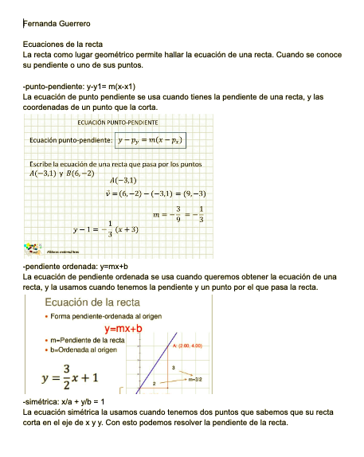
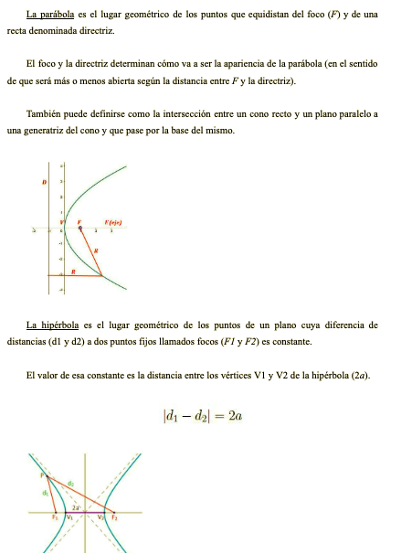
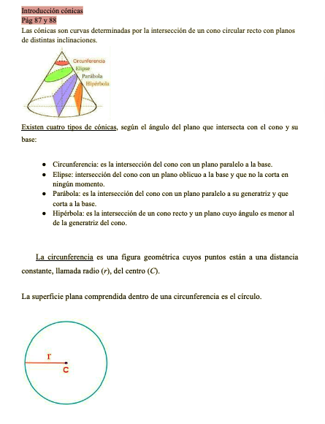
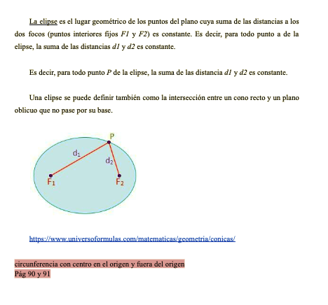
Investigación

Slide 41
Reflexiones personales
Evaluación personal sobre el proceso en trabajo
Fue mucho más fácil entender el tema de movimiento mientras lo vivía, siempre estamos en movimiento, pero no identificas las características hasta que le pones atención.
Para poder explicar algo primero lo tienes que entender, entonces fue más fácil hacer el blog explicando una vez entendidos los temas.
Cuando relacionas las materias, como física y matemáticas, los conceptos se vuelven más fáciles.
La materia de TLR nos ayuda a redactar, ya que una vez que comprendimos los conceptos no fue tan fácil transcribirlos y explicarlos para que otros los entiendan.
Las matemáticas y la física están siempre a nuestro alrededor, sólo que lo tenemos tan normalizado (lo cotidiano) que no siempre lo reconocemos.
Hoy en día hay tanta información en redes sociales y en blogs, que no hay que confiarnos que la información sea verídica, con nuestro blog nos aseguramos de que fuera información de confianza.

